Slide 1

Il cibo oltre il cibo
Una visione diversa dell’alimentazione

Slide 2
Definizione dello stato di salute
Stato di completo benessere fisico,
mentale e sociale
e non
soltanto assenza di malattia
(OMS, 1948)

Slide 3
La salute
(Physical Activity Guidelines Advisory Comitee 2008)
La salute è una condizione umana con una dimensione
FISICA SOCIOLOGICA e PSICOLOGICA
ognuna caratterizzata da un continuum tra un polo
positivo e un polo negativo.
La salute positiva, non è semplicemente l’assenza della
malattia, ma è associata alla capacità di godere la vita
e superare le sfide.
La salute in senso negativo è associata con la morbidità
od in estremo la morte prematura
Dott: G. Baglioni

Slide 4
SALUTE
MIGLIOR LIVELLO DI VITA POSSIBILE SUL PIANO FISICO, PSICHICO, SOCIALE, EMOZIONALE

Slide 5
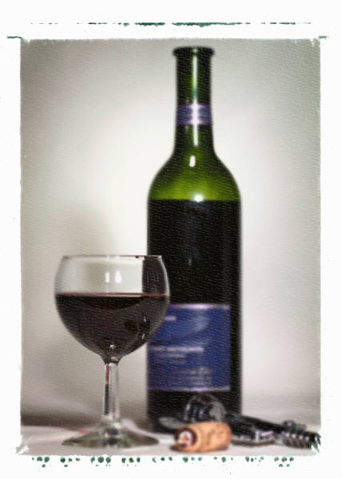

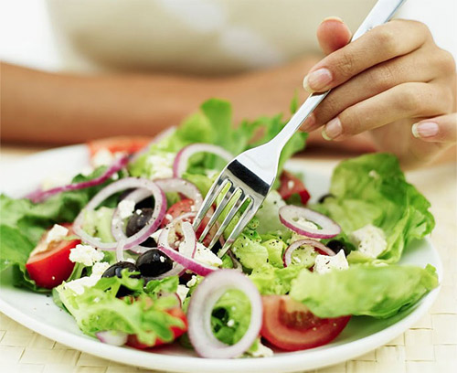


Noi siamo i protagonisti della nostra salute
Volersi bene per stare bene
Livello Culturale
Stato Socio-Economico
Ambiente
Dott: G. Baglioni

Slide 6
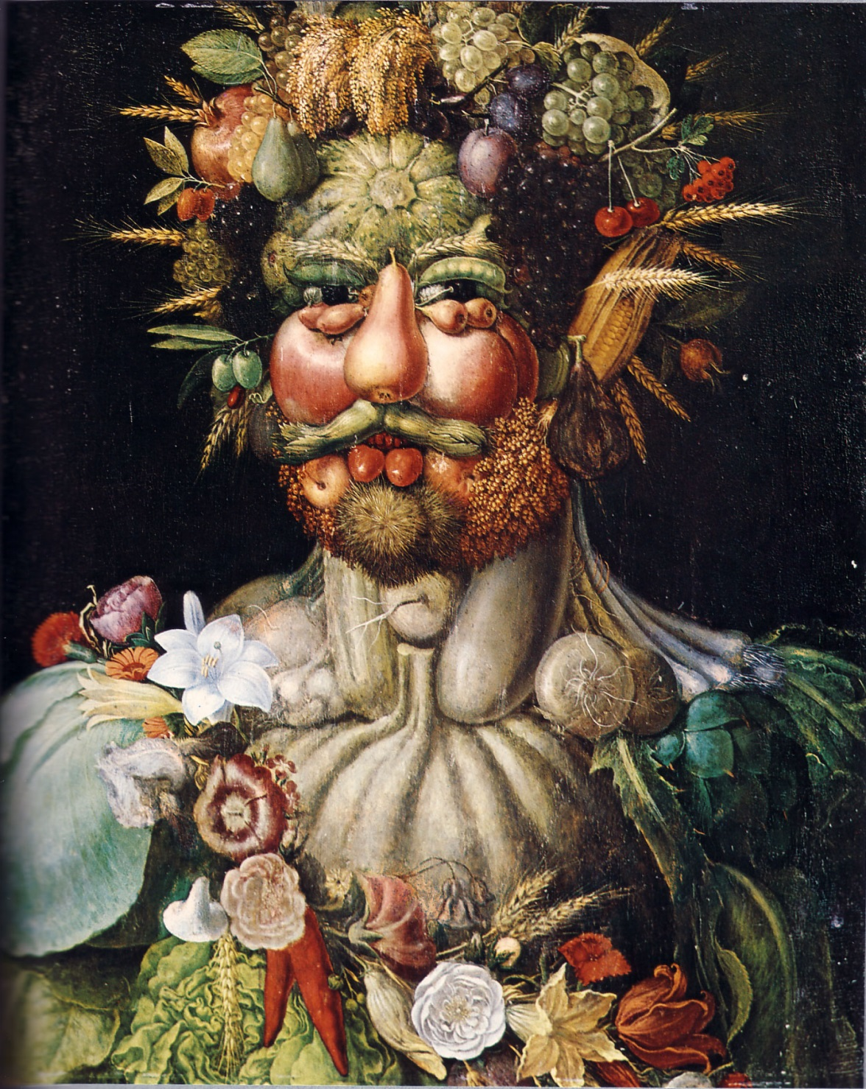
Arcimboldo Giuseppe
1526 - 1593

Slide 7
Che cos’è l’Alimentazione?
L’Alimentazione è un fabbisogno fondamentale per gli esseri viventi. Tramite l’assunzione degli alimenti l’individuo provvede alla crescita, al mantenimento e al rinnovo del proprio organismo.
Nell’uomo il «Mangiare» assume anche un valore relazionale e di comunicazione (attraverso il cibo esso si identifica, ma anche si distingue) svolgendo un ruolo simile a quello del linguaggio.
Le Scelte Alimentari risultano essere culturalmente determinate.
Il Cibo e l’Ambiente condizionano le nostre scelte; il primo grazie alle sue caratteristiche organolettiche (colore, forma, consistenza, sapore, odore), il secondo incide secondo la disponibilità di un alimento, il prezzo, la pubblicità, il marketing.
Dott. S. Vaccaro - ASMN - RE

Slide 8
Perché mangiamo?
Mangiamo per vivere, il cibo è il nostro carburante
Mangiare dà soddisfazione, il cibo è un piacere
Si mangia per star bene, il rapporto tra cibo e salute è sempre stato molto importante
Si mangia per comunicare, il cibo è strumento di relazione per eccellenza
Prof. Massimo Montanari
Università di Bologna

Slide 9
Il cibo è vita
Mangiare fa parte dei nostri bisogni fondamentali,
ma nello stesso tempo risponde ad un bisogno culturale.
Attraverso il cibo esprimiamo scelte religiose, etiche,
tradizioni locali e familiari, gusti personali

Slide 10
Il filosofo Ludwig Feuerbach diceva: “Siamo quello che mangiamo, ma mangiamo anche per quello che siamo dal punto di vista culturale”

Slide 11

Condividere il cibo (o non condividerlo affatto) è il primo modo
per mostrare la relazione che abbiamo col mondo e con gli altri.
La dimensione relazionale è anche quella col territorio, col
paesaggio, col lavoro.
Un rapporto positivo col cibo implica convivialità con i compagni
di tavola e anche col prodotto, con i luoghi di cui esso è
espressione, con la cucina che lo ha trasformato in cibo.
In questo modo si ridà intelligenza e spessore a un gesto
fondamentale della nostra vita, che troppo spesso siamo stati
tentati di pensare come un gesto banale.

Slide 12
Il cibo è stato una conquista
La storia dell’Italia è una storia di miseria: per tanto tempo
gran parte della popolazione faceva fatica a sfamarsi.
Agli inizi del ‘900 per i contadini la spesa per il cibo
arrivava anche all’ 80% del budget familiare.
E ancora, negli anni ’50, gli italiani spendevano oltre
Il 50% per i generi alimentari.
La situazione ha iniziato a migliorare negli anni ’60, in
quegli anni, caratterizzati dal primo boom economico, è arrivato nelle case il frigorifero e con esso la possibilità,
finalmente, di conservare il cibo.
Prof.ssa E. Scarpellini – Focus extra 63, 2014

Slide 13
La nostra dieta…
Kcal
Kcal
Kcal
Fonte: Coldiretti - Censis

Slide 14
La nostra dieta…
Fonte: Coldiretti - Censis

Slide 15
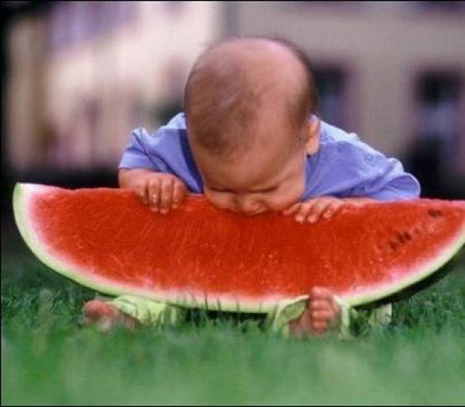
UNA ALIMENTAZIONE CORRETTA E’ UN PRESUPPOSTO FONDAMENTALE PER UNO STILE DI VITA SANO ED UN BENESSERE/SALUTE MIGLIORI

Slide 16
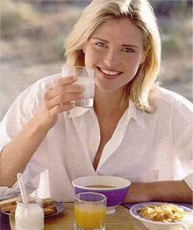
Alimentarsi bene significa volersi bene, prendersi cura di sé, essere persona consapevole e di esempio positivo

Slide 17
PER AVERE UN BUON RAPPORTO COL CIBO
E NON VEDERLO COME NEMICO E’ NECESSARIO
NON DEMONIZZARE NESSUN CIBO
(L’UOMO E’ ONNIVORO)
QUELLO CHE CONTA E’ LA QUANTITA’

Slide 18
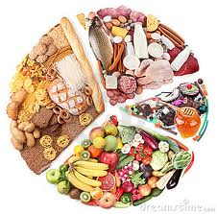
L’uomo è onnivoro e la sua dieta naturale è costituita da alimenti di varia natura.
Sarebbe bene mangiare di tutto, con moderazione, variando gli alimenti
che dovrebbero essere sempre di qualità.

Slide 19
Perché variare frequentemente gli alimenti
Alimenti diversi, anche appartenenti alla stessa categoria nutrizionale, contengono principi nutrizionali diversi. Ne consegue una assunzione più varia di micro/macro nutrienti con maggiore possibilità di un apporto alimentare equilibrato.
Variando gli alimenti vi è una minore possibilità di accumulo di sostanze potenzialmente dannose per l’organismo.
Cibi diversi presentano una flora batterica diversa. Questo si riflette nel microclima intestinale (microbiota) in senso positivo, con l’aumento di ceppi batterici potenzialmente utili/protettivi per l’organismo umano.

Slide 20
Perché oggi c’è tanta attenzione per l’alimentazione?
Per il rapporto del cibo col corpo.
Dagli anni ’80 la società ha dato un valore particolare
al corpo, non solo dal punto di vista del benessere e della salute, ma anche dell’estetica.
Estetica = Bellezza
La bellezza è legata ad un corpo in forma, e un corpo così è
a sua volta legato (anche) all’alimentazione.
Ed ecco il successo delle diete per adeguarsi ai modelli estetici imperanti. Inoltre c’è più informazione e quindi aumenta la
conoscenza e l’attenzione per i cibi che fanno bene o male alla salute.
Prof.ssa E. Scarpellini – Focus extra 63, 2014

Slide 21
Il cibo non è solo una fonte di calorie e di elementi indispensabili alla funzionalità dell'organismo, serve pure a soddisfare esigenze più disparate e spesso contraddittorie

Slide 22
Può sostituire un desiderio insaziabile d'amore o una espressione di rabbia o di odio, può dare una sensazione di forza o di potere in situazioni in cui si avverte una sensazione di fragilità o di fallimento

Slide 23
Può inoltre servire a riempire un momentaneo vuoto affettivo, a placare l'angoscia prima che diventi panico, un voler tapparsi la bocca per proibirsi di dire cose troppo sconvolgenti, o persino un rifiuto della propria identità.

Slide 24
Se ne deduce che il cibo ha vari significati:
- quello regressivo, come consolazione,
come riempitivo di un vuoto
- quello aggressivo, sfogo della rabbia
- quello difensivo, come protezione
- quello reattivo, in seguito a forti stress

Slide 25
Il Cibo è al centro della nostra vita
Il Cibo ha una funzione ampia, tendenzialmente globale, che attiene alla storia naturale, alla fisica, alla cucina, al commercio, all’economia politica e quindi… alla vita intera!
Dott. Baglioni Gabriele

Slide 26
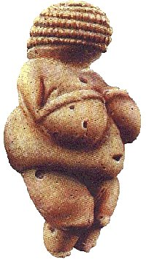
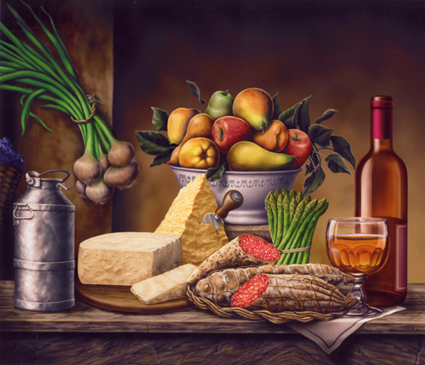
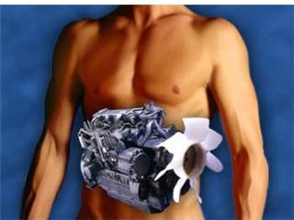
Le funzioni del cibo…
Notes:
Funzioni del cibo: 1) nutrizionale, 2)gratificante, 3)culturale, familiare, 3)socializzante, 4) di potere, ricchezza, abbondanza

Slide 27
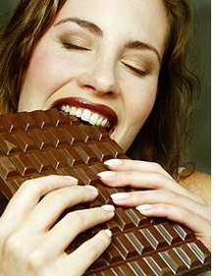
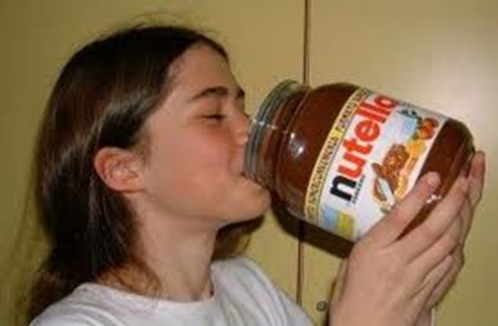
Il cibo ha una forte componente psicologica….

Slide 28
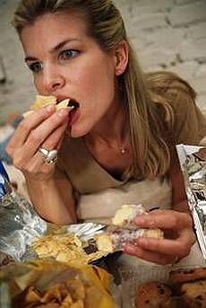
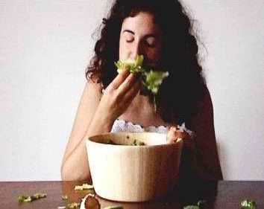

Slide 29
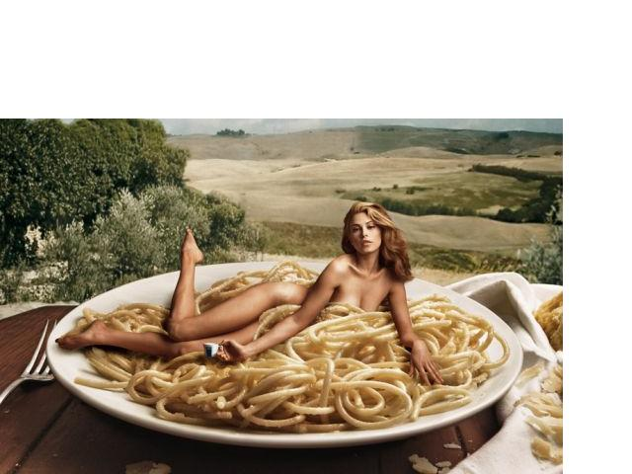
… ed è uno dei piaceri della vita…..

Slide 30
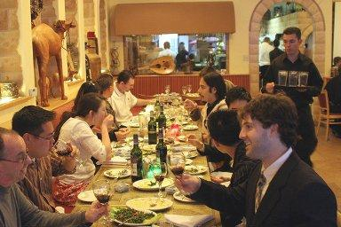

Slide 31
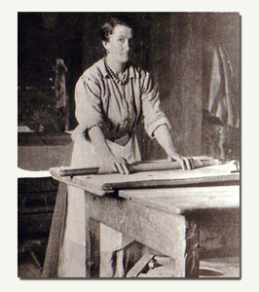

Slide 32
Il controllo dell’apporto alimentare non è sufficiente a migliorare la qualità della vita, se non si accompagna ad un valido stile di vita e ad un migliore equilibrio emozionale

Slide 33
Non esistono cibi buoni o cibi cattivi in assoluto.
Bisogna rapportarli al sesso e all’età del soggetto (bambino, anziano, donna gravida), ad eventuali allergie o intolleranze, alle condizioni di salute, se fa sport,
se è normopeso, al lavoro che svolge, se fuma ecc.
Importantissima è la quantità, infatti anche un alimento perfetto dal punto di vista nutrizionale, se assunto in eccesso,
diventa dannoso.
Dal punto di vista scientifico è accertato che bisognerebbe mangiare poco perché così si può mantenere più facilmente il peso corretto, si hanno maggiori energie, si ha un minor carico metabolico con conseguente minor formazione di radicali liberi, in definitiva una dieta lievemente ipocalorica determinerebbe una maggiore longevità.

Slide 34

Alcuni consigli…

Slide 35
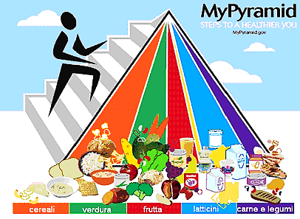

Slide 36
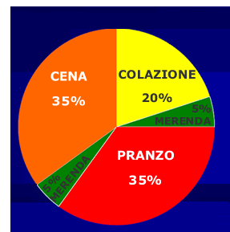

Slide 37
Concediti una Pausa per Mangiare
Mangia Lentamente e con Calma
Consuma ogni giorno 5 Porzioni di Frutta/Verdura
Varia spesso le Scelte Alimentari
Consuma cibi di qualità
Bevi almeno 1,5 – 2 Litri di Acqua al Giorno
Modera la quantità di Grassi, soprattutto quelli di Origine Animale
Usa il Sale con Moderazione
Dai sapore ai Cibi con Spezie/Aromi/Limone
Preferisci Olio Extravergine di Oliva
Dott. Vaccaro S. – Dott. Baglioni G.
I.N.R.A.N. 2003

Slide 38

Riduci lo Zucchero, i Dolci e le Bevande Zuccherate
Leggi le Etichette Nutrizionali
Limita il consumo di Alcol (e solo ai pasti)
Non Bere se devi Lavorare/Guidare/Assumere Farmaci
Controlla il Tuo Peso
Evita Diete Squilibrate/Drastiche
Fai Movimento
Non Fumare
Riduci lo Stress – Impara a Conoscerti
Dott. S. Vaccaro – Dott. G. Baglioni

Slide 39

Consuma Frutta e Verdura di colori diversi
Scegli Frutta e Verdura di qualità
Consuma la Verdura un po’ Cruda e un po’ Cotta
La Cottura ne modifica le Caratteristiche
Assumi Frutta e Verdura in base alla loro Stagionalità
Consumare Prodotti a Km 0 (Locali o comunque Italiani)
Preferire Frutta e Verdura Fresche e non Manipolate
Attenzione alla Quantità acquistata e alla Deperibilità
Dott. S. Vaccaro – Dott. G. Baglioni

Slide 40
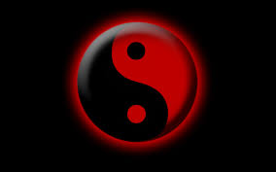

Slide 41
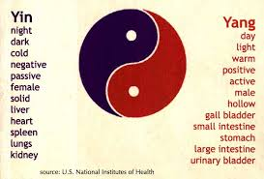

Slide 42
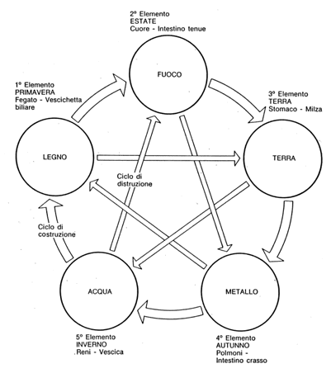
Dott. Baglioni Gabriele

Slide 43
Nella Medicina Cinese ogni sapore ha un suo organo e viscere di riferimento, un suo colore, un aspetto psichico e una stagione.
Acido/Agro: sapore legato all’organo fegato, al colore verde e alla primavera.
E’ associato alla creatività, alla ricerca artistica, all’intuizione,
alla realizzazione di progetti e al coraggio di perseguirli.
In negativo: collera - rabbia
Amaro: sapore legato all’organo cuore, al colore rosso e alla estate.
E’ associato a tutte le attività mentali, alla percezione e all’abilità di sentire. Tutte le percezioni e le emozioni sono riconosciute e sentite nel cuore.
Emozioni: gioia - euforia

Slide 44
Dolce : sapore legato all’organo milza, al colore giallo e alla quinta stagione (fine estate).
L’aspetto mentale è la riflessione, l’attività mentale in compiti specifici, la capacità di concentrazione e la consapevolezza focalizzata (studio, lettura, apprendimento, meditazione).
In negativo: preoccupazioni eccessive
Piccante : sapore legato all’organo polmone, al colore bianco e all’autunno.
L’aspetto mentale è la consapevolezza delle sensazioni sulla pelle e la percezione attraverso i 5 sensi. E’ il punto di contatto tra il corpo e il mondo esterno e contribuisce a creare il senso del sé. In negativo: tristezza – angoscia - pianto
Salato : sapore legato all’organo rene, al colore blu scuro/nero
e all’inverno.
L’aspetto mentale è associato con la memoria, la motivazione,
la forza di volontà, l’ambizione e la determinazione ad agire,
la stabilità di fronte alle avversità. In negativo: paura

Slide 45
Un organo in deficit energetico vuole il suo sapore.
I sapori nutrono l’organo ma in eccesso possono
danneggiarlo.

Slide 46
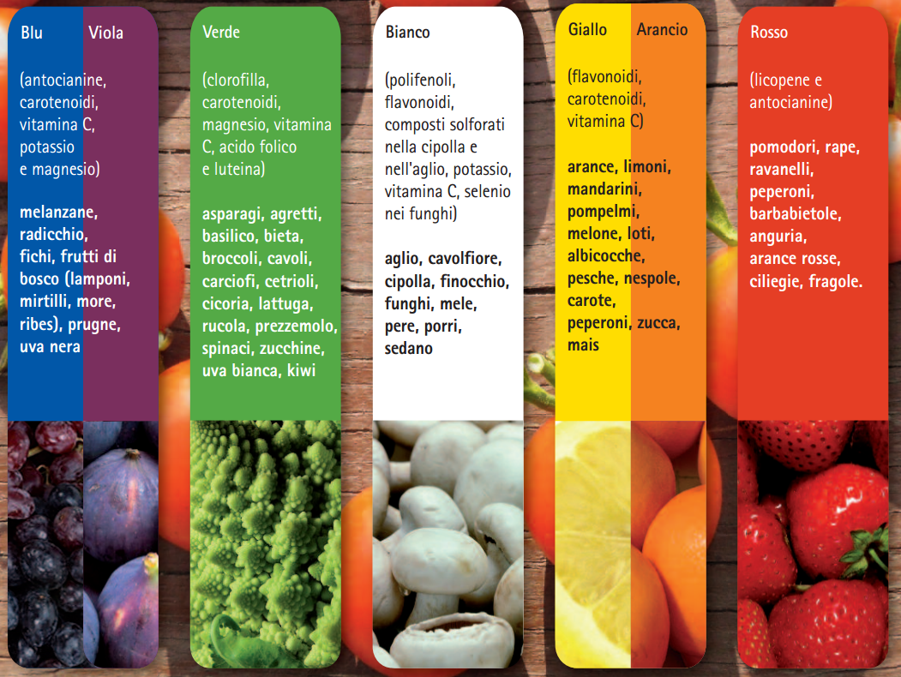

Slide 47
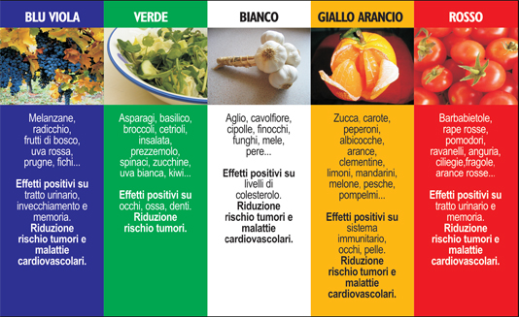

Slide 48
Loggia del Legno (Fegato – Cistifellea)
Colore | Verde
Sapore | Agro - Acido
Cereali | Frumento, segale, avena
Legumi e Verdure | Lenticchie, piselli, germogli e insalata in foglia, peperoni verdi, zucche verdi, broccoli, fagiolini
Frutta | Paste alla frutta
Cibi Animali | Pollo - pollame

Slide 49
Loggia del Fuoco (Cuore – Intestino Tenue)
Colore | Rosso
Sapore | Amaro
Cereali | Mais
Legumi e Verdure | Lenticchie rosse, verdure amare, cavolo verde, foglie di senape
Frutta | Albicocche, fragole
Cibi Animali | Agnello, pecora, gamberetti

Slide 50
Loggia della Terra (Milza/Pancreas - Stomaco)
Colore | Arancione, giallo scuro
Sapore | Dolce
Cereali | Miglio
Legumi e Verdure | Ceci, zucca, patata dolce
Frutta | Banane, fichi, uva, cachi, datteri, frutta disidratata e sciroppata, frutta secca
Cibi Animali | Manzo, pesce spada, tonno, fagiano

Slide 51
Loggia del Metallo (Polmoni – Intestino Crasso)
Colore | Bianco
Sapore | Piccante
Cereali | Riso integrale o brillato, orzo
Legumi e Verdure | Soia, tofu, fagioli bianchi, cipolle bianche, cavolo, rape, sedano, ravanello
Frutta | Pere
Cibi Animali | Merluzzo, sogliola, tacchino, cavallo

Slide 52
Loggia dell’Acqua (Rene/Vescica urinaria)
Colore | Nero, Blu, Viola scuro
Sapore | Salato
Cereali | Kasha
Legumi e Verdure | Fagioli, fagioli neri, piselli, azuki, alghe
Frutta | More, Mirtilli, Cocomero
Cibi Animali | Maiale, pesce azzurro

Slide 53
Nei piatti che consumiamo quotidianamente dovrebbero essere presenti tutti e cinque i sapori/colori che caratterizzano le logge energetiche e i più importanti organi e visceri del corpo umano.
Così nel nostro organismo si può ottenere equilibrio e armonia.
Ogni organo del nostro corpo viene stimolato e riceve il suo giusto nutrimento per il mantenimento di un ottimale stato di salute.

Slide 54
Preparazione dei cibi per ottenere un effetto rinfrescante:
Sbollentare, stufare, cuocere in molta acqua, cuocere utilizzando ingredienti rinfrescanti come frutta, frutti esotici, germogli.
Preparazione dei cibi per ottenere un effetto riscaldante:
Grigliare, friggere, arrostire, affumicare, rosolare a fuoco vivo, cuocere al forno, cuocere con l’alcol, preparare i cibi utilizzando spezie calde o riscaldanti.

Slide 55
Effetto termico degli Alimenti
Alimenti Freddi:
Pomodori, cetrioli, banane, mango, angurie, ananas, yogurt,
ostriche, caviale, the verde e nero, acqua minerale
Alimenti Freschi:
Mele, pere, broccoli, cavolfiori, spinaci, grano, riso, anatra, tacchino, seppia, tofu, latte di soia, succhi di frutta, vino bianco
Alimenti Neutri:
Carote, patate, cereali, legumi , carne di maiale

Slide 56
Alimenti Tiepidi:
Finocchio, zucca, porro, cipolla, carne di cervo, cinghiale, capriolo, pesce anche affumicato, albicocca, pesca, sakè
Alimenti Caldi:
Semi di finocchio, cannella, spezie piccanti come peperoncino e chili, agnello, castrato, pesce grigliato, bevande alcoliche, infuso ai semi di finocchio

Slide 57
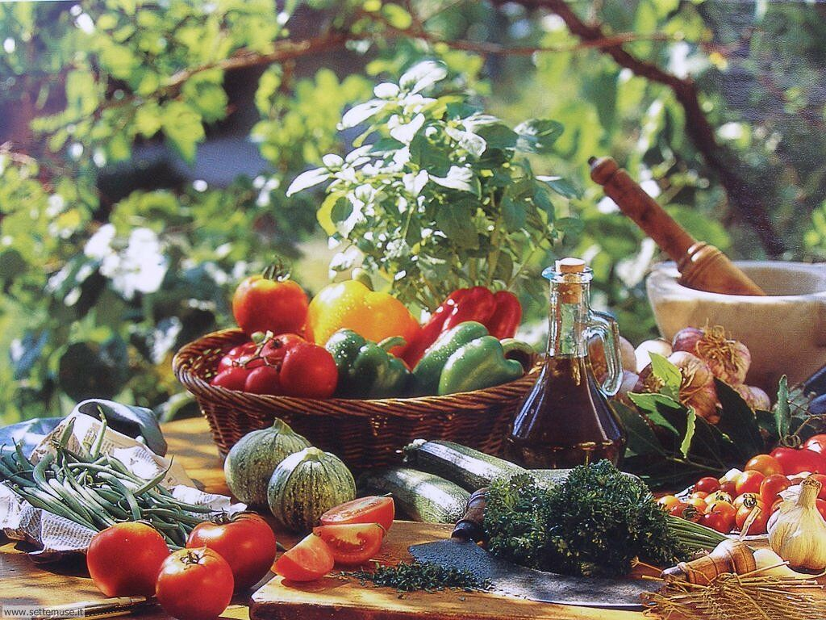
Le quattro Classi Vibrazionali
degli alimenti
Ing. A. Simoneton – Dott. M. Fincati

Slide 58
L'ing. francese Andrè Simoneton
era un esperto in elettromagnetismo, e negli anni '30 e '40 collaborò allo studio della vibrazione degli alimenti utilizzando anche i lavori di altri importanti ricercatori. Ogni alimento, come ogni essere vivente, oltre ad avere un potere calorico (chimico-energetico) ha anche un potere elettromagnetico (vibrazionale). Servendosi di apparecchiature scientifiche, misurò la quantità di onde elettromagnetiche degli alimenti, classificandoli in base a queste.

Slide 59
L’ing. Simoneton, ha speso ben 20 anni facendo ricerche sull'effetto che gli alimenti possono avere sul corpo umano. Poiché tutto ciò che vive, compreso il nostro organismo, emette radiazioni, egli si chiese quali radiazioni lo indeboliscono e quali lo fortificano.
Per portare avanti le sue ricerche usò un contatore Geiger, una camera ionizzante di Wilson, il Biometro di Bovis, che è graduato in Angstroms (A) e può misurare anche le onde che sono lunghe solo un decimilionesimo di millimetro.
Con tali strumenti fu in grado di stabilire che ogni essere umano emette delle radiazioni attorno ai 6200/7000 Angstroms (questa lunghezza d'onda corrisponde al colore rosso dello spettro solare). Constatò anche che al di sotto dei 6500 A l'organismo non può più mantenersi in buona salute e compare la malattia

Slide 60
Per mantenersi con vibrazioni ad una lunghezza d'onda superiore ai 6500 A (verso l'infrarosso) il nostro organismo deve continuamente adattarsi all'influenza di ogni specie di radiazioni, siano esse dovute a: pensieri, emozioni, alimentazione, medicamenti, radiazioni cosmiche, solari, terrestri, ecc. Un ruolo assai importante, per il mantenimento della buona salute, viene pertanto rivestito dagli alimenti, dalle bevande, dal modo di vita e dall'ambiente in cui si vive.
Prove di laboratorio, effettuate su animali, hanno dimostrato che gli alimenti sintetici, pur fornendo un'alimentazione equilibrata dal punto di vista qualitativo e calorico, non è sufficiente per fornire uno sviluppo normale. Questo significa che oltre ai consueti elementi (proteine, carboidrati, ecc.) gli alimenti devono anche possedere delle "vibrazioni energetiche", capace di mantenere la vita.
Una volta fatte queste considerazioni, l'Ing. Simoneton controllò un gran numero di alimenti che suddivise nelle 4 grandi categorie

Slide 61

Alimenti superiori (sopra i 6500 A)
Tutta la frutta fresca ben matura e relativi succhi (fatti in casa e subito ingeriti)
Gli ortaggi ed i legumi cotti con temperature non superiori ai 70°
Il grano e i cereali, il pane e la farina integrale
Le olive e l’olio d’oliva extravergine
I Dolci fatti in casa
Le noci, le nocciole e le Mandorle
I pinoli
I semi di girasole
La noce di cocco e la soia
Il burro fresco di giornata
I formaggi non fermentati
Le uova di giornata

Slide 62
Alimenti di sostegno (da 3000 a 6500 A)
Il latte fresco appena munto
Il burro ordinario
Le uova non di giornata
Il miele
Lo zucchero di canna integrale
L’olio di arachidi
Il vino
I vegetali e i legumi cotti (con bollitura breve)

Slide 63

Alimenti inferiori (sotto i 3000 A)
La Carne e i Salumi
Le Uova di due settimane
Il Latte bollito
Il The
Il Caffè
Le Marmellate
Il Cioccolato
Il Pane bianco
Tutti i Formaggi fermentati

Slide 64
Alimenti morti (senza alcuna vibrazione)
Le Conserve alimentari
Le Margarine
Tutta la Pasticceria e i Dolci fatti con farina raffinata
Le Merendine
I Liquori e gli Alcolici
Lo Zucchero bianco
Tutti gli Alimenti pastorizzati e a lunga conservazione (esempio i Succhi di frutta confezionati)

Slide 65
Più il Cibo ha ricevuto direttamente la luce del sole, più è fresco e meno processi di trasformazione ha subito, più è ricco di potere vibrazionale.
I germogli sono i primi prodotti della terra e perciò i più ricchi di energia.

Slide 66

…e non dimentichiamoci di bere perché…

Slide 67
L'ACQUA E' VITA

Slide 68


Slide 69
Ortoressia (Bratman, 1997)
Dal greco orthos (corretto) e orexis (appetito)
Cura ossessiva dell’alimentazione naturale, sana.
Ossessione per la dieta perfetta
Attenzione eccessiva per le regole alimentari
e la scelta del cibo, le caratteristiche salutari
di un alimento diventano molto più importanti
del piacere che può dare il gusto di mangiare
o del bisogno fisiologico di nutrirsi
Tratto dal libro: « Psicologia del gusto e delle preferenze alimentari,
rigida ostinazione o possibile apertura al nuovo?»
Roberto Pani – Samantha Sagliaschi

Slide 70
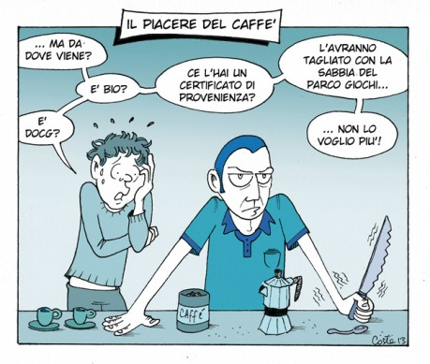

Slide 71
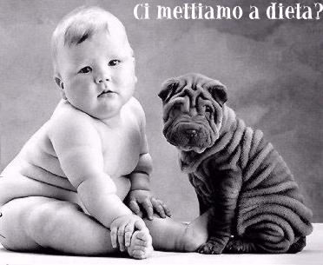

Slide 72
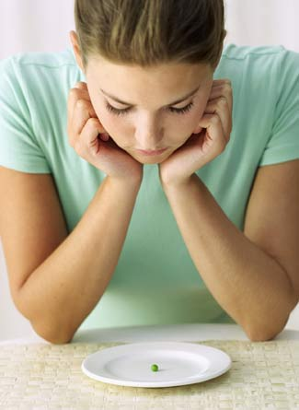

Slide 73
FA COLAZIONE COME UN PRINCIPE, PRANZA COME UN
BORGHESE, CENA COME UN MENDICANTE
NON SI INGRASSA TRA NATALE E CAPODANNO, MA TRA CAPODANNO E NATALE
LA VITA DELL' UOMO E' INVERSAMENTE PROPORZIONALE ALLA LARGHEZZA DELLA CINTURA

Slide 74
LA MODERAZIONE A TAVOLA E' LA MIGLIORE MEDICINA
L'UOMO PASSA LA PRIMA META' DELLA VITA A
ROVINARSI LA SALUTE E LA SECONDA META' A CURARSI
SI DIMAGRISCE CON LE GAMBE
GLI STRUMENTI DI MORTE PIU' USATI NEI PAESI CIVILIZZATI SONO COLTELLO E FORCHETTA

Slide 75
Coscienza Alimentare
Adeguata Qualità
Attenzione ai macro e micro nutrienti
che devono essere tutti presenti nella
dieta.
Se vengono eliminati alcuni cibi, valutare i nutrienti che vengono a mancare e integrarli nella propria dieta.
Questo si può fare o accostando i cibi
in modo adeguato oppure usando
specifici integratori.
Adeguata Quantità
Il cibo assunto deve essere rapportato al consumo calorico del soggetto.
Raggiungere e mantenere il peso
corretto in base al sesso, età, altezza, struttura scheletrica.
Riduzione delle calorie assunte se si è in sovrappeso.
Attività Fisica
Informazione e Cultura Nutrizionale. Saper leggere
l’Etichetta alimentare

Slide 76
La Coscienza Alimentare
Un insieme di cibi sani non fa una alimentazione sana
1) Per eccesso di quantità
(esempio la dieta mediterranea)
2) Per errore qualitativo
(esempio troppe proteine)

Slide 77
Costruirsi una coscienza alimentare vuol dire sapere
  come (aspetto qualitativo in macronutrienti)
  quanto (aspetto quantitativo in Kcal)
  cosa (qualità dei cibi)
mangiare!
E’ importante capire che:
l'obesità si cura con il dietologo, il sovrappeso si evita con la propria coscienza alimentare!
Da Albanesi R.

Slide 78
Liste di alimenti buoni o alimenti cattivi senza accenno alla quantità.
Una lista scorrelata dal concetto di quantità è quanto di più inaffidabile possa esservi. Dire che è opportuno moderare dolci e grassi è molto diverso dal metterli nella lista di cibi cattivi e abolirli.
Deve essere chiaro che gli alimenti più a rischio possono essere assunti in piccole quantità, mentre quelli meno calorici posso essere assunti in quantità maggiori.
Da Albanesi R.
Dott. Baglioni Gabriele

Slide 79
L’alimentazione non cura tutto ma…
Chi mangia male avrà una scadente qualità di vita, ma chi mangia bene non può sperare di essersi assicurato il paradiso
Mangiare male vuol dire:
Nutrirsi con Non-Cibi, cioè con sostanze elaborate chimicamente
Andare in sovrappeso

Slide 80
Ogni coscienza alimentare deve arrivare alla definizione del proprio fabbisogno calorico
quotidiano
Il vero fabbisogno quotidiano è quello che ci permette di conservare il nostro peso forma,
non quello delle tabelle

Slide 81
BISOGNA SAPERE CONTROLLARE L’ASSUNZIONE QUOTIDIANA DI CIBO
Per questo bisogna :
ESSERE IN GRADO DI LEGGERE L’ ETICHETTA NUTRIZIONALE
b) SAPER CONSULTARE LE TABELLE DELLE CALORIE
Da Albanesi R.
Dott. Baglioni Gabriele

Slide 82
DOPO AVER DETERMINATO IL FABBISOGNO CALORICO GIORNALIERO (QUANTITATIVO)
SI PASSA
ALLA RIPARTIZIONE DEI MACRONUTRIENTI (QUALITATIVA)
a) CARBOIDRATI (50 %)
b) PROTEINE (20 %)
c) GRASSI O LIPIDI (30 %)
Dott. Baglioni Gabriele

Slide 83
E inoltre …
ATTENZIONE A …
SOSTANZE PRESENTI NEI CIBI DANNOSE ALLA
SALUTE
COME GLI OLI/GRASSI VEGETALI IDROGENATI, MARGARINA, ADDITIVI SOSPETTI ECC..
Dott. Baglioni Gabriele
Notes:
30.000 MORTI CARDIOV L'ANNO NEGLI USA
RESPONSABILI DI MOLTE PATOLOGIE
HANNO LA CARATTERISTICA DI NON ESSERE BEN
RICONOSCIUTI DAL NS CORPO CON DANNI ALLE
MEMBRANE CELLULARI ECC
INOLTRE ENTRANO IN CIBI DI SCARSA QUALITA'

Slide 84
Se mangiare deve essere un piacere, è naturale che vi siano eccezioni
alimentari, cioè occasioni in cui il contenuto calorico del nostro pasto aumenta il contributo giornaliero oltre il nostro fabbisogno.
La gestione dell'eccezione alimentare è sia immediata sia differita.
Strategia immediata
  Non sentirsi in colpa, ma apprezzare la buona cucina
  Non ordinare l'antipasto o limitarsi notevolmente se offerto
  Non consumare fra una portata e l'altra pane, grissini ecc.
  Non consumare alcolici
  Strategia differita
  Non è giustificata più di un'eccezione alimentare a settimana.
  Recuperare l'eccezione nei due-tre giorni seguenti, riducendo le calorie giornaliere o aumentando l'attività fisica per bruciare le calorie assunte oltre il fabbisogno.
A CENA FUORI
Da Albanesi R.

Slide 85
Questi cibi favoriscono il buonumore, il relax, l’energia
e un buon equilibrio ormonale inducendo, in maniera indiretta, un maggior desiderio e una migliore efficienza sessuale.
Cibi Afrodisiaci
- Melagrana (azione antiossidante)
- Cacao (magnesio, produzione di endorfine)
- Ostriche e Frutti di mare (zinco)
- Peperoncino (vasodilatatore e stimolante il sn)
- Avocado (ac. grassi essenziali, vitamine, acido folico)
- Asparagi (potassio, vitamine, minerali)
- Mandorle (arginina che aumenta indirettamente l’ossido nitrico: NO)
- Banane (potassio, magnesio)
- Zenzero (riscaldante)
- Semi di zucca (zinco)
- Polenta (abbassa la serotonina)
- Alcol (in dosi moderate è disinibitore)
- Avena – Miele (boro)
- Uova (proteine riequilibranti gli ormoni maschili)
Repubblica agosto 2014;
Willy Pasini : «Il Cibo e l’Amore»
SIU (Società Italiana di Urologia)
Dott. Baglioni Gabriele

Slide 86
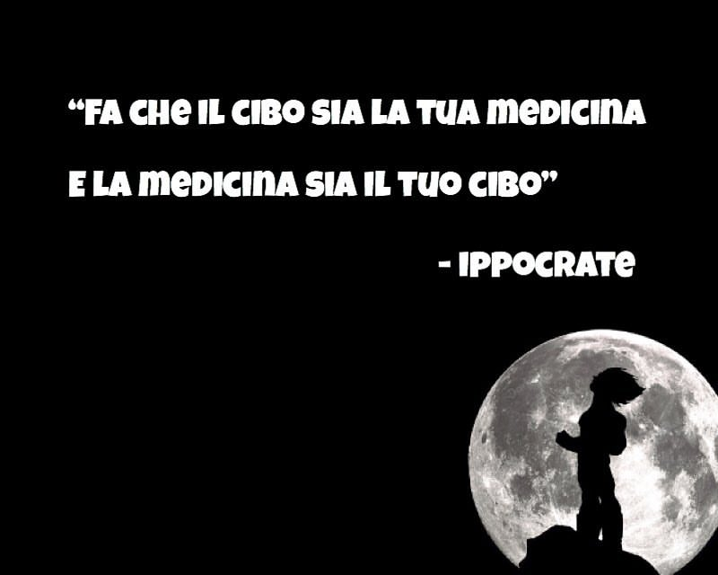
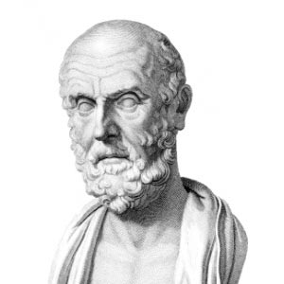

Slide 87

ABBATTIAMO I MITI
Dott. Baglioni Gabriele

Slide 88
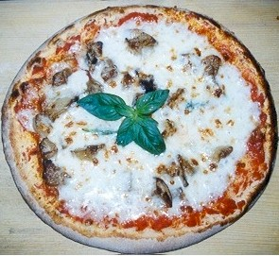
PIZZA
Dott. Baglioni Gabriele

Slide 89
I LIMITI DELLA PIZZA (UNO DEI PIATTI FONDAMENTALI DELLA DIETA MEDITERRANEA)
E’ TROPPO CALORICA (CON AMPIE VARIAZIONI) PER LA PRESENZA DI PASTA, OLIO, FORMAGGI ECC..
PUR ESSENDO MOLTO CALORICA NON E’ ECCESSIVAMENTE SAZIANTE
VENGONO SPESSO UTILIZZATI COMPONENTI COME IL PROSCIUTTO COTTO, LA MOZZARELLA ECC. DI SCARSA QUALITA’
VIENE COTTA A TEMPERATURE MOLTO ELEVATE CON CONSEGUENTE MODIFICA DELLA QUALITA’ DEGLI ALIMENTI
Dott. Baglioni Gabriele

Slide 90
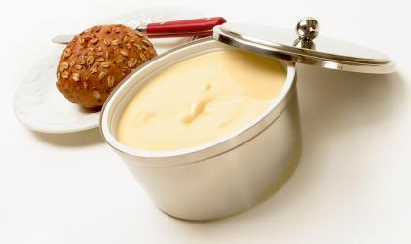
M A R G A R I N A
Dott. Baglioni Gabriele

Slide 91
LA MARGARINA
Nella preparazione della margarina viene effettuata una parziale idrogenazione. Sull'etichetta possiamo trovare scritto "margarina" e chi non sa come stanno le cose potrebbe addirittura pensare che la situazione sia migliore di quella in cui compare il burro ("la margarina è vegetale" è il ragionamento semplicistico!). In realtà la margarina è un prodotto sintetico che non offre nessun beneficio salutistico, anzi!
Quindi non scegliere prodotti
  fra i cui ingredienti figurano grassi vegetali idrogenati
  fra i cui ingredienti figurano la margarina
  senza etichetta nutrizionale
Dott. Baglioni Gabriele

Slide 92
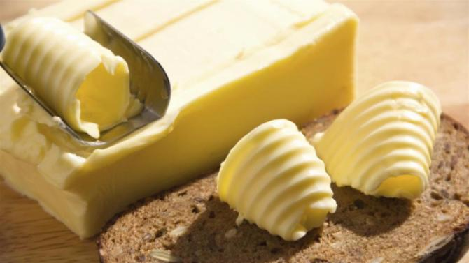
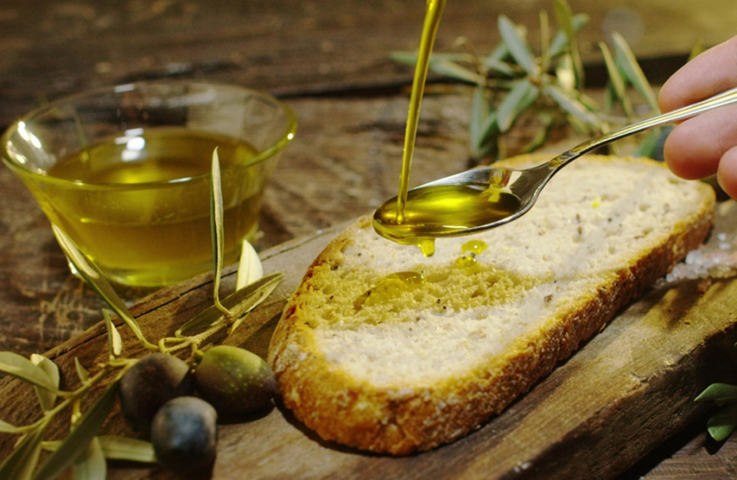
Il Burro è più grasso dell’Olio
83.5% di Grassi (17 % di Acqua ca.)
760 Kcal ca. ogni 100 g.
100% di Grassi (0% di Acqua)
900 Kcal ogni 100 g. (per TUTTI i tipi di Olio)

Slide 93
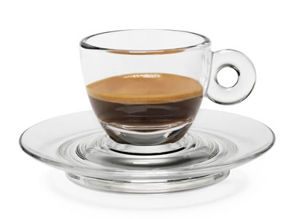
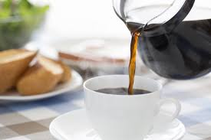
Il Caffè alla americana è più leggero dell’Espresso

Slide 94
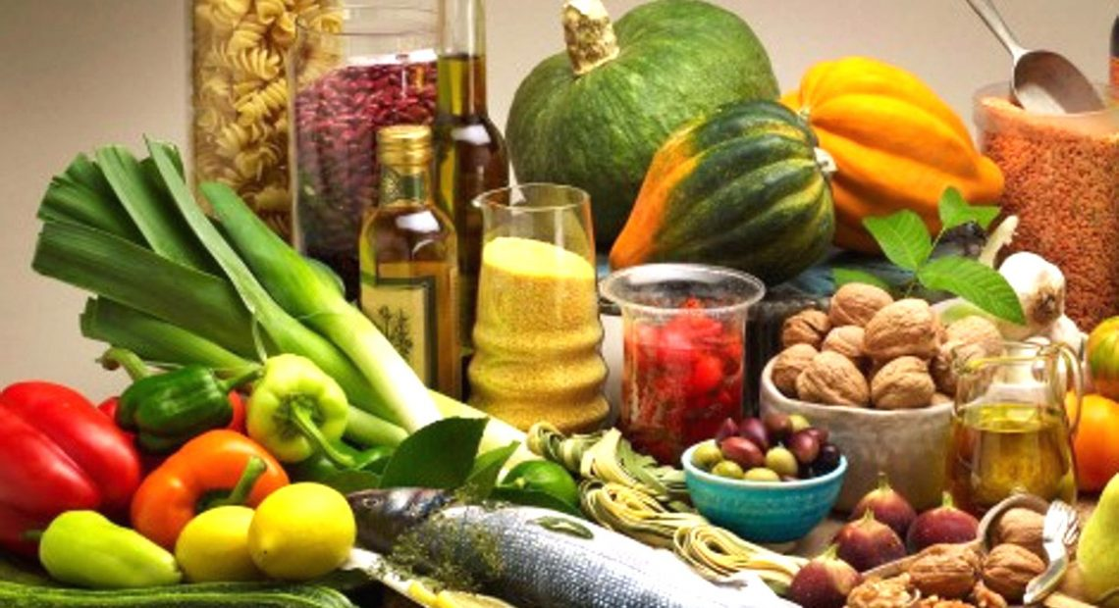
Dieta Mediterranea
Riconosciuta nel 2010 dall’UNESCO come “Patrimonio Immateriale dell’Umanità”

Slide 95
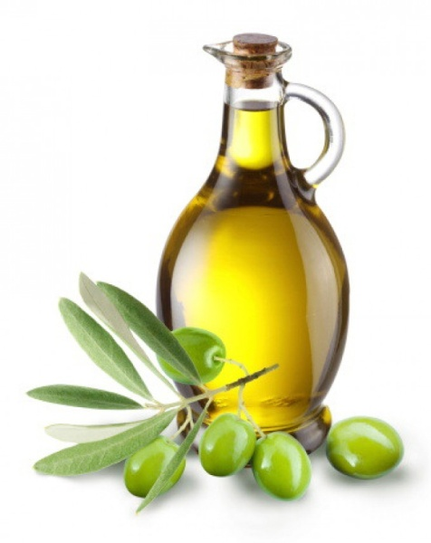
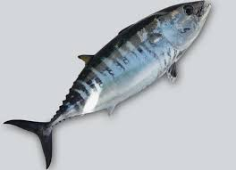
La dieta mediterranea è stata “scoperta” dal medico statunitense Ancel Keys. Nel 1945 Keys sbarcò a Salerno insieme al contingente americano; durante la sua permanenza nel Cilento si accorse che, nei Paesi appartenenti al bacino mediterraneo, le patologie cardiovascolari erano meno diffuse che nel suo Paese d’origine. Keys ipotizzò quindi che quella che lui definì come dieta mediterranea poteva essere in grado di diminuire i rischi di incorrere in malattie dell’apparato cardiovascolare e, conseguentemente, di aumentare la longevità di chi la adottava.
Seguirono diversi studi che stabilirono che l’incidenza delle patologie vascolari era inferiore nei Paesi dove si utilizzava una dieta mediterranea.
Da Albanesi R.

Slide 96
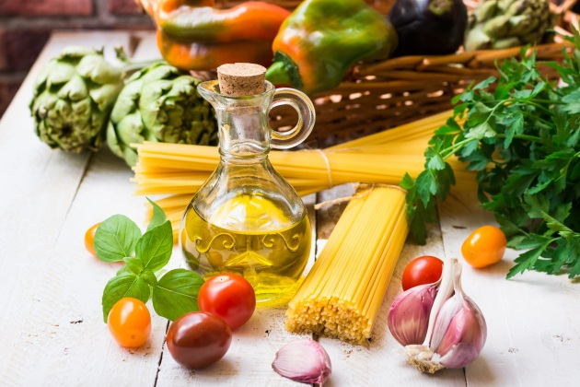
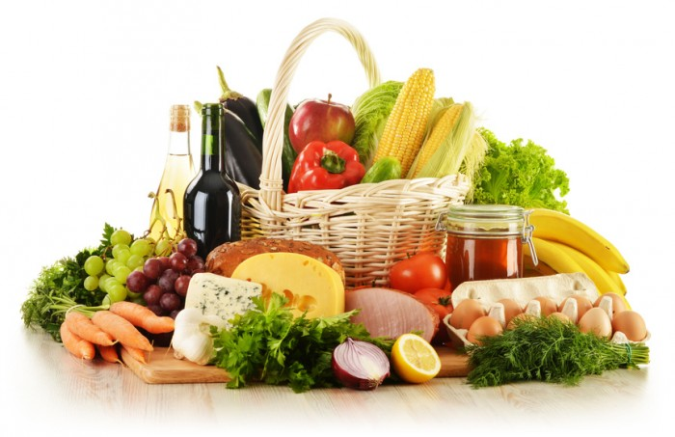
Ancel Keys fu uno dei principali coordinatori del celeberrimo Seven Countries Study (uno studio che prende in analisi le abitudini alimentari di oltre 12.000 abitanti, di media età, scelti in modo causale in sette Paesi: Stati Uniti, Italia, Finlandia, Grecia, Yugoslavia, Paesi Bassi e Giappone) sul quale si basa la cosiddetta piramide mediterranea
I risultati ottenuti con il sopraccitato studio sono stati spiegati con l’importanza che la dieta mediterranea attribuisce sia ad alimenti quali frutta, verdura, cereali, legumi e pesce sia alla limitazione del consumo di carni, latticini e grassi saturi. Questi ultimi tre alimenti, decisamente limitati nella dieta mediterranea, sono invece oggetto di forte consumo nelle popolazioni in cui l’incidenza delle patologie cardiovascolari risulta particolarmente elevata (per esempio Stati Uniti e Finlandia).

Slide 97
Cos’è la dieta mediterranea
Penso che un nutrizionista serio dovrebbe rispondere: non lo so. Infatti non c’è assolutamente accordo su quali alimenti ne debbano far parte e sulle loro priorità.
La dieta mediterranea (generica) non esiste!
Proviamo a chiedere a dieci nutrizionisti che cosa è la dieta mediterranea e avremo dieci risposte diverse. In sostanza si hanno molte posizioni comprese fra due estremi:
quella più permissiva che vi parlerà di pane, pasta, olio d’oliva, pizza (cosa c’è di più mediterraneo della pizza?), vino (non fa bene al cuore?) ecc.
Quella più restrittiva che vi parlerà solo di frutta e verdura, olio d’oliva extravergine e cereali integrali.
In sostanza vi accorgerete che ognuno usa la locuzione “dieta mediterranea” per sostenere le “proprie” convinzioni alimentari e ciò, ne converrete, non è molto scientifico.
Da Albanesi R.

Slide 98
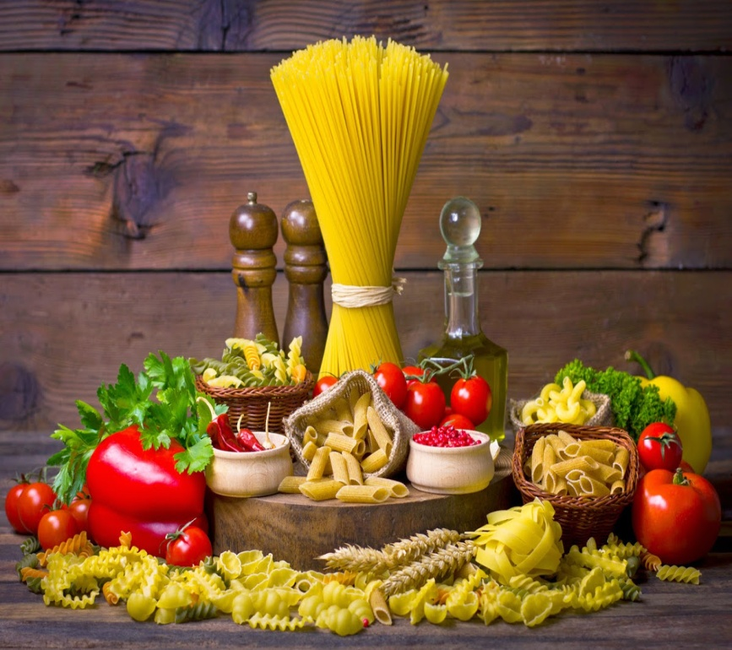
l problema fondamentale è che un regime alimentare come la dieta mediterranea è facilmente proponibile al grande pubblico; in effetti seguire questo tipo di dieta richiede veramente pochi sforzi: si mangiano quotidianamente pane e pasta, olio di oliva, frutta e verdura; infine si deve limitare il consumo di burro e grassi animali e il gioco è fatto. Il tutto è veramente un po’ troppo vago se si considera che lo scopo fondamentale di un regime alimentare corretto è quello di mantenere un peso corporeo ideale. Un regime alimentare come la dieta mediterranea che non prende in considerazione un’analisi quantitativa degli alimenti da introdurre non può funzionare.
Da Albanesi R.

Slide 99
Oggi parlare di dieta mediterranea è come per un medico, parlando di antibiotici, essere rimasto fermo alla penicillina.
Perché?
  La dieta mediterranea non ti dice quanto devi mangiare
  La dieta mediterranea parla di cibi buoni e di cibi cattivi, ma un cibo buono diventa comunque cattivo se si esagera.
  La dieta mediterranea non riesce a controllare lo stimolo della fame
Ecco perché gli italiani (e i mediterranei in generale) non hanno risolto il problema del sovrappeso.
Da Albanesi R.
Dott. Baglioni Gabriele

Slide 100
Nell'immaginario collettivo le popolazioni mediterranee vivevano di pane, pasta, olio di oliva, pesce, ortaggi e frutta. Almeno così ce li hanno dipinti i nutrizionisti sostenitori della dieta mediterranea. Ma se si analizza a fondo cosa mangiavano e come vivevano quelle genti, si scopre che le cose stanno diversamente. La "dieta mediterranea", in realtà, potrebbe non essere mai esistita.
Da Albanesi R.
Dott. Baglioni Gabriele

Slide 101
Gli atteggiamenti virtuosi delle popolazioni mediterranee nei confronti del cibo, con comportamenti cosi salutari per le arterie dei popoli del mezzogiorno erano il frutto di uno stato di precarietà costante, che ha tartassato il meridione d'Italia per secoli, fino al boom economico degli anni '50. Essi non volevano mangiare in quel modo, semplicemente non avevano altra scelta.
Chi poteva (i ricchi), mangiava tantissimo e malissimo, e il grasso era il simbolo del potere.
Da Albanesi R.
Dott. Baglioni Gabriele

Slide 102
L'OLIO DI OLIVA
L'alimento principe della dieta mediterranea, è in realtà un alimento da ricchi
IL PESCE
Il consumo di pesce era limitato alle coste, all'interno si consumava sporadicamente pesce conservato. Per molti, quindi, questo elemento non faceva parte della dieta quotidiana
Dott. Baglioni Gabriele

Slide 103
Per riuscire ad avere un regime alimentare corretto senza fare la fame bisogna eleggere ad alimento principe la verdura e gli alimenti sazianti in genere, che ci consentono di mangiare tanto ed assumere poche calorie.
Occorre capire che mangiando pane e pasta senza fare attenzione alle porzioni è troppo facile eccedere con le calorie, poiché la pasta è un alimento poco saziante e come tale deve essere considerato.
Da Albanesi R.
Dott. Baglioni Gabriele

Slide 104
la dieta mediterranea non è un modello alimentare.
Infatti un modello alimentare (e a maggior ragione una “dieta”) dovrebbe innanzitutto fissare i fabbisogni calorici (altrimenti che dieta è?) e la ripartizione dei macronutrienti, non genericamente spingere certi cibi (frutta, verdura, pane, pasta, olio ecc.). Si dovrebbe perciò parlare di indicazioni alimentari mediterranee e non di dieta (tenetelo presente ogni volta che sentite un dietologo o presunto tale che magnifica la dieta mediterranea).
Da Albanesi R.

Slide 105
Limiti della dieta mediterranea
Nella dieta mediterranea sono sostanzialmente quattro i punti negativi:
il fabbisogno calorico per essere normopeso non è considerato;
diminuendo i grassi non si dimagrisce, vedasi il fallimento del progetto del governo statunitense contro l’obesità;
non si notano significativi miglioramenti riguardo a molti fattori di rischio
(Ipertensione, Colesterolo, Glicemia ecc..)
una “dieta” mediterranea è comunque difficile da seguire perché non controlla lo stimolo della fame, essendo, a parità di calorie, troppo ricca in carboidrati.
Da Albanesi R.

Slide 106
Dieta mediterranea: i due problemi
L’aspettativa di vita : Non esiste una significativa differenza di vita media fra Paesi come il Giappone, la Svezia o l’Italia. Quindi, se la dieta è responsabile della salute, se concludo che migliora l’incidenza delle patologie cardiovascolari, peggiorerà l’incidenza di altre: solo così la vita media resta circa la stessa. Praticamente non ne ho nessun beneficio.
Da Albanesi R.

Slide 107
I risultati attuali: Oggi che la popolazione è più sedentaria e ci sono maggiori possibilità economiche, se si mangia mediterraneo si arriva comunque al sovrappeso e spesso all’obesità (basta guardare l’attuale situazione del Sud dell’Italia). L’analisi statistica effettuata fra gli anni ’50 e ’70 non teneva conto che le morti per incidenti cardiovascolari di nazioni come l’Italia e la Grecia erano inferiori rispetto agli Stati Uniti semplicemente perché la gente moriva prima per altre cause!
Grazie a spinte commerciali e scientifiche, la dieta mediterranea è diventata un esempio di ortoressia positiva: si esaltano (oltre i loro meriti) cibi “buoni”, lasciando intendere che possano assicurare un’ottima salute.
Da Albanesi R.

Slide 108
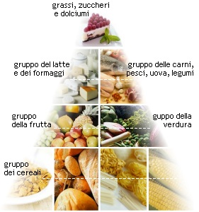
ATTIVITA’ FISICA REGOLARE
ATTIVITA’ FISICA REGOLARE
Piramide Alimentare
Dott. Baglioni Gabriele

Slide 109
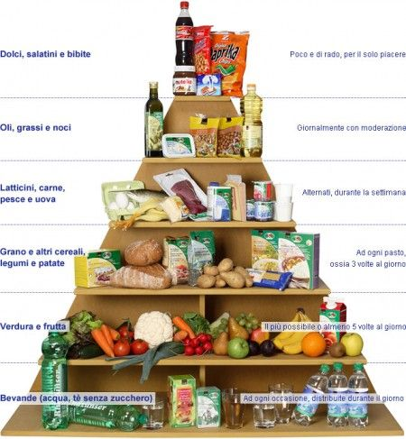
Attività fisica regolare
Stagionalità – Prodotti Locali

Slide 110
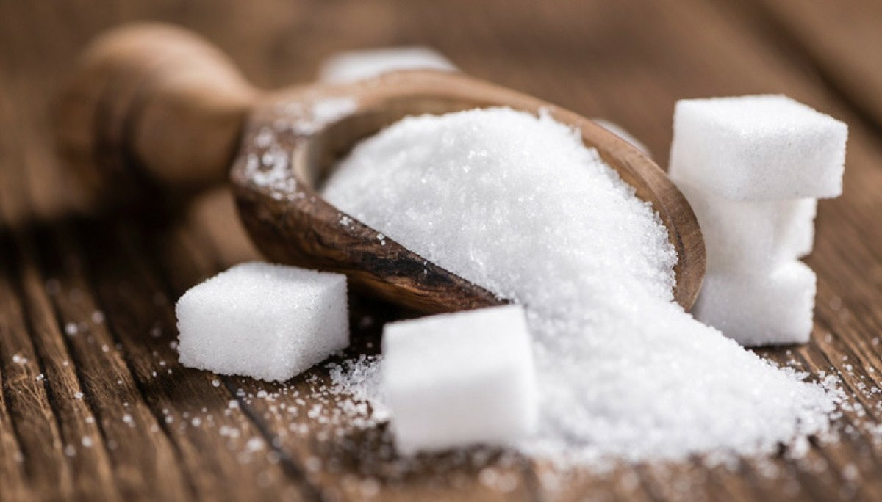
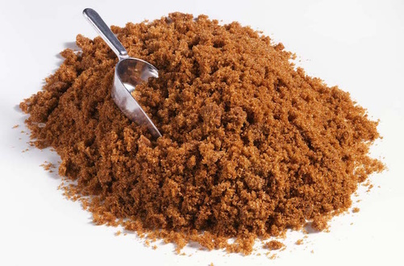
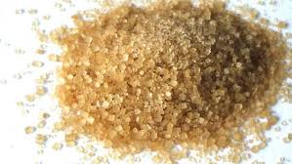
Lo Zucchero da tavola. E’ presente in 3 varietà
Zucchero bianco, da barbabietola o da canna, completamente raffinato
Zucchero di canna grezzo, il colore è dovuto ad una non totale raffinazione con permanenza di piccole quantità di residui (Melassa) che danno le differenze di colore e sapore, senza significato nutrizionale
Zucchero integrale di canna, meno calorico meno gradito, di difficile reperibilità

Slide 111
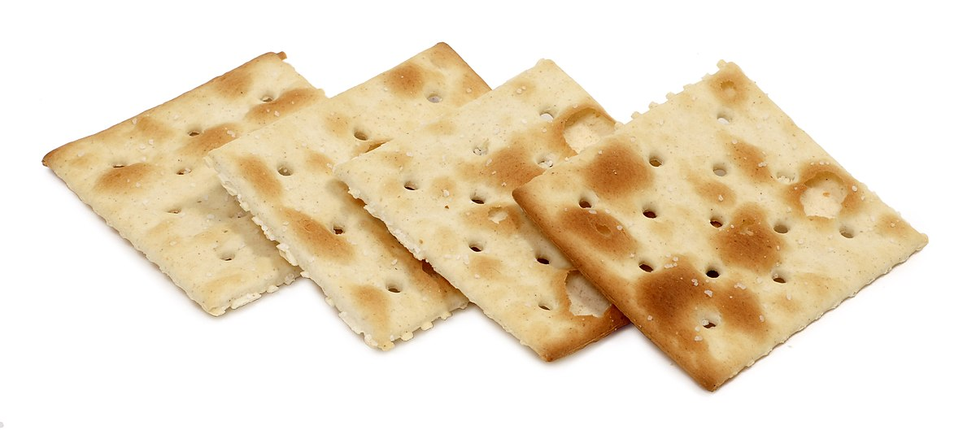
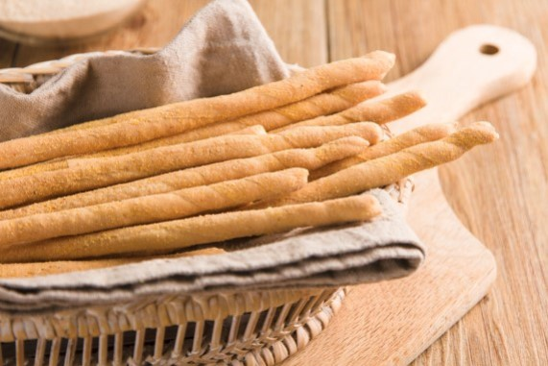
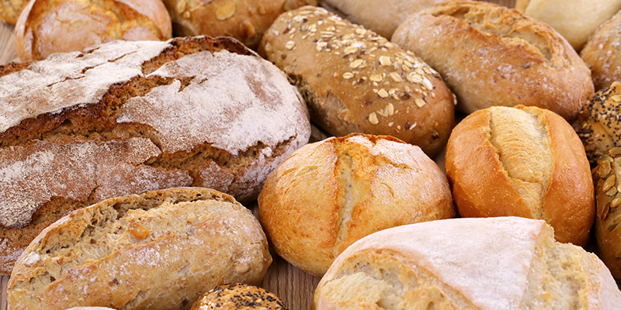
Crackers e Grissini
6% di acqua,
430 Kcal per 100 g. ca.
(+10% ca. di grassi)
Vs
Pane
30-35% di acqua,
270 Kcal per 100 g. ca.

Slide 112
Dobbiamo mantenere un pensiero flessibile, perché le idee preconcette e i pregiudizi non ci privino dell’opportunità di raggiungere una conoscenza più ampia e più nuova. Dobbiamo essere sempre disposti ad aprire la mente e a rifiutare qualsiasi idea, per quanto sia radicata, se l’esperienza ci mostra una verità migliore.
Dr. Edward Bach
La mente che si apre ad una nuova idea non torna mai
alla dimensione precedente
A. Einstein
Dott. Baglioni Gabriele

Slide 113
«Una nuova verità scientifica non trionfa perché
convince i suoi detrattori e fa si che essi vedano
la luce, ma piuttosto perché i suoi detrattori pian
piano muoiono, e intanto cresce una nuova
generazione per la quale i nuovi concetti
sono scontati.»
Max Planck, Nobel per la Fisica nel 1918
Dott. Baglioni Gabriele

Slide 114
Senza conoscenza non esiste possibilità di scegliere,
senza possibilità di scegliere non esiste libertà…

Slide 115
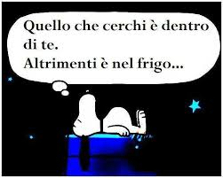

Slide 116

Grazie dell’Attenzione!

